Slide 1
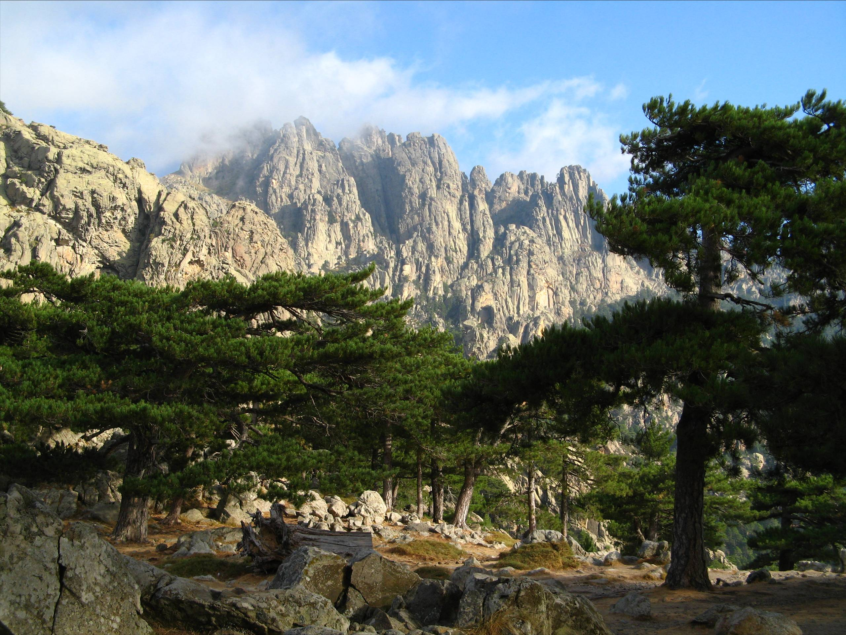


LA CORSE DU SUD

Slide 2
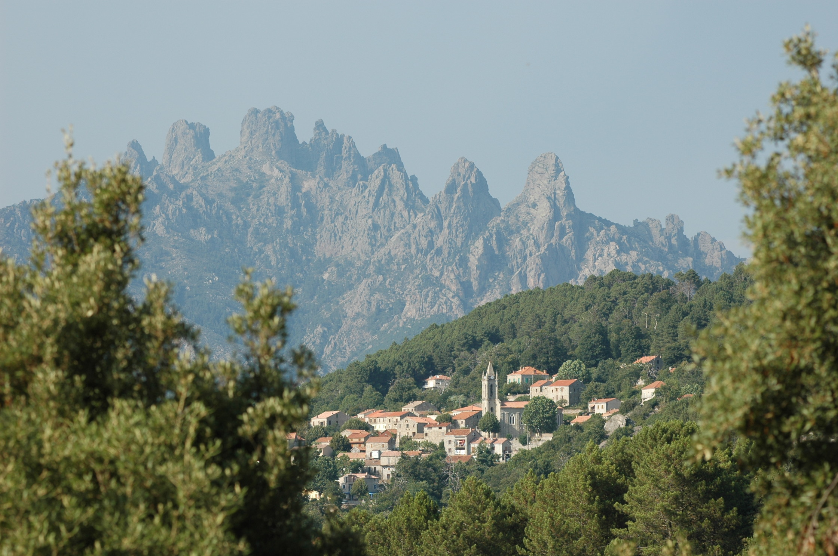
Zonza et les aiguilles.

Slide 3
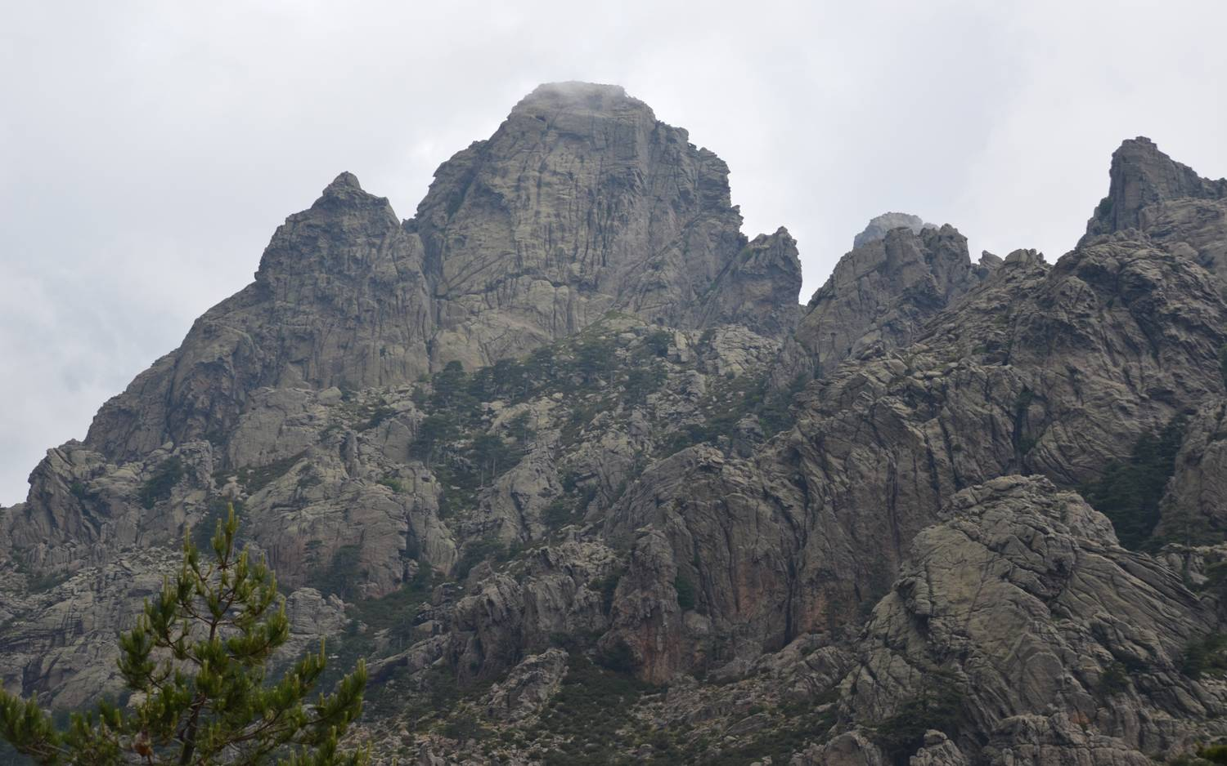
Les Aiguilles de Bavella

Slide 4
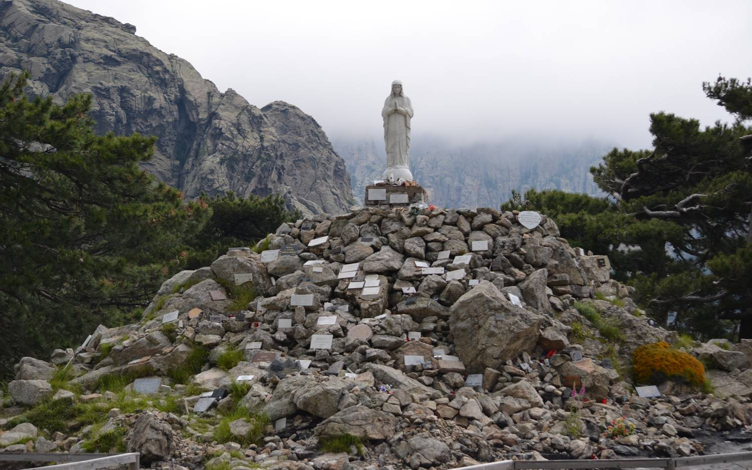
Notre-Dame-des-Neiges.

Slide 5
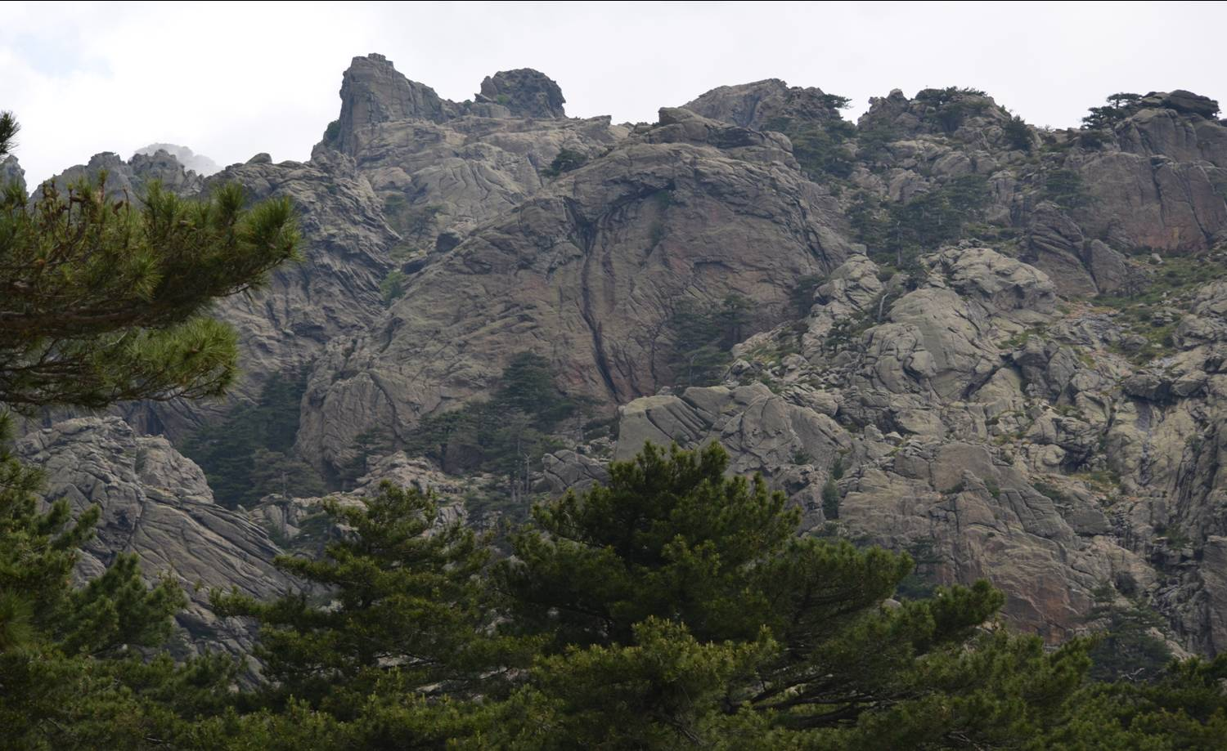

Slide 6
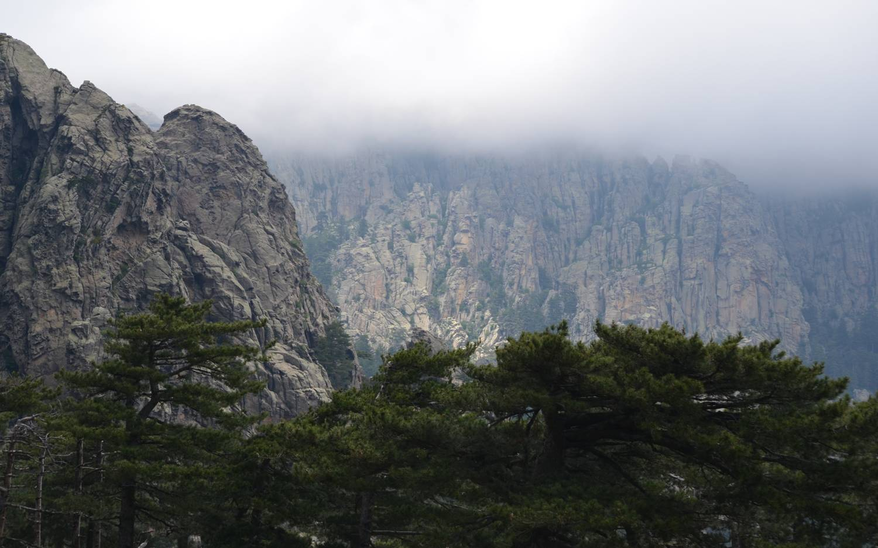
Après l’orage, les Aiguilles de Bavella dans la brume

Slide 7
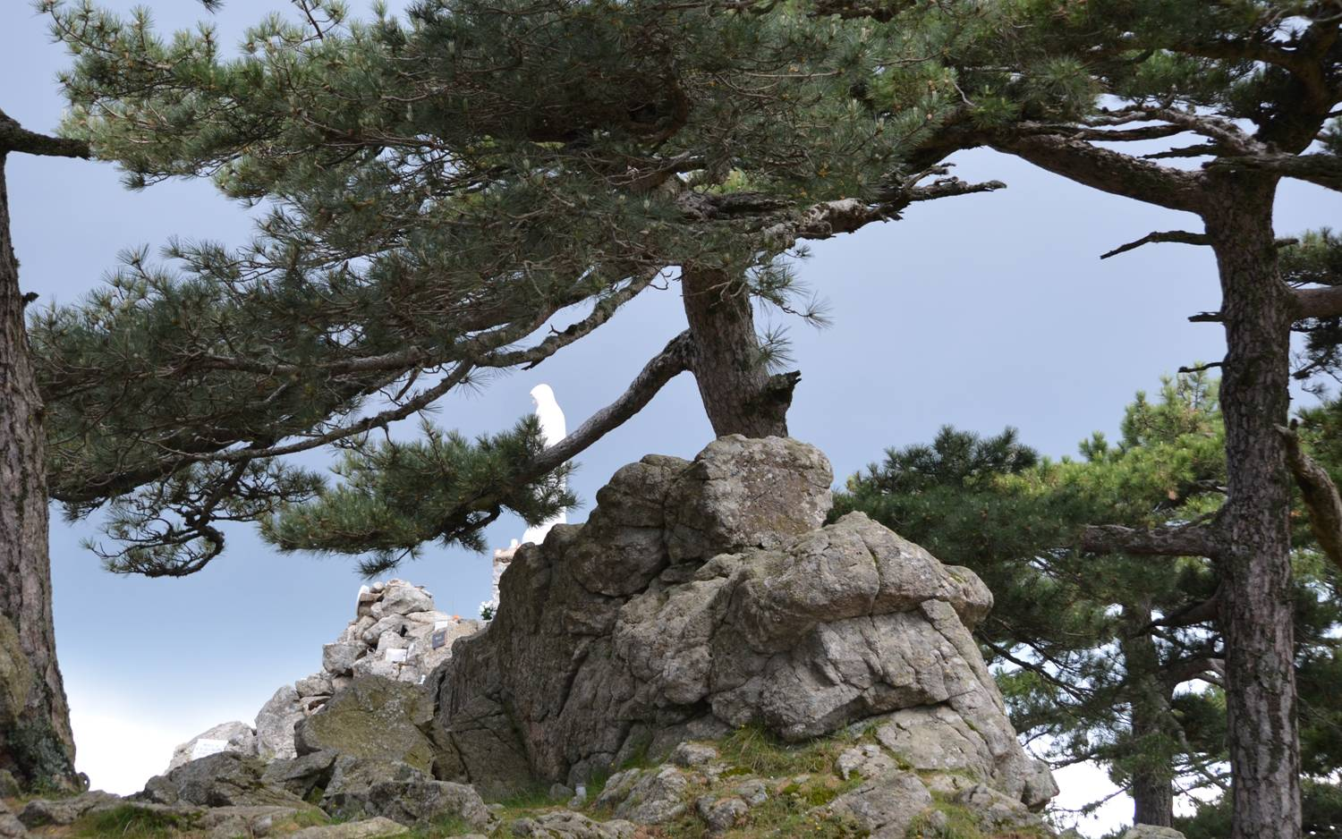
Aiguilles de Bavella avec la statue de Notre Dame des Neiges.

Slide 8
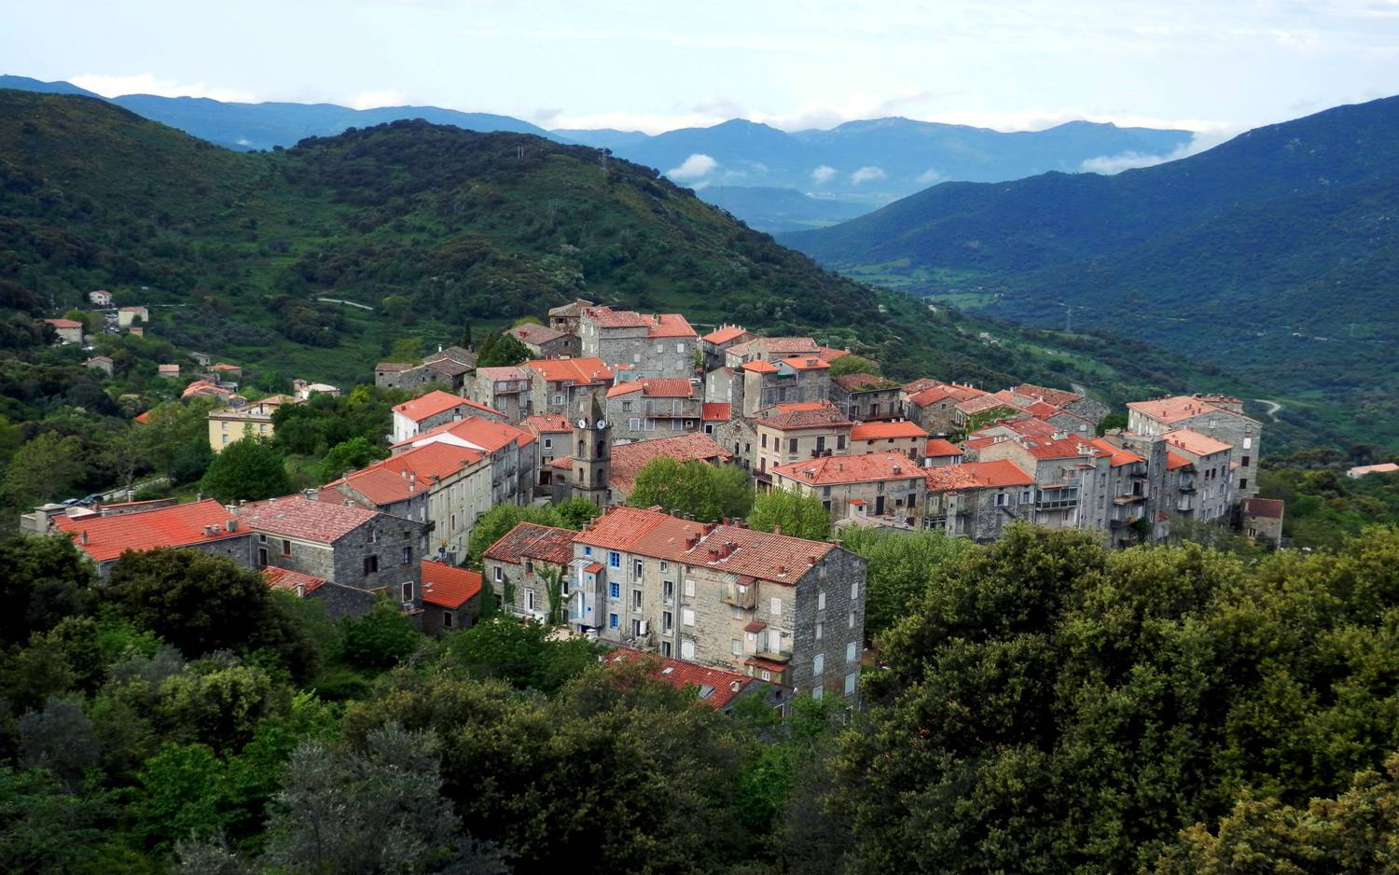
Village de Sainte-Lucie-de-Tallano

Slide 9
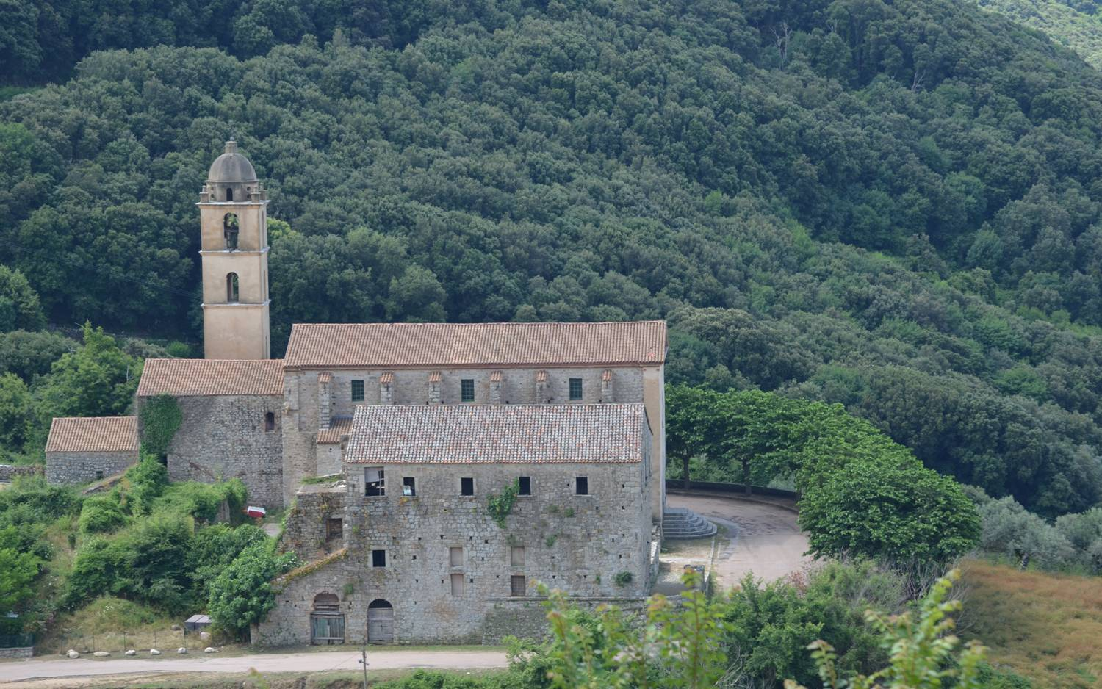
Couvent Saint-François de Sainte-Lucie-de-Tallano

Slide 10
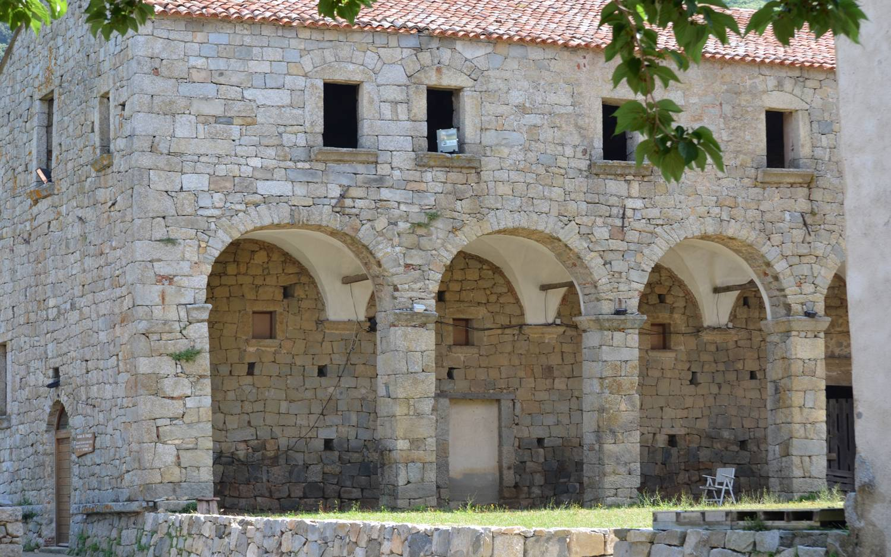
Ancien couvent de Sainte-Lucie-de-Tallano

Slide 11
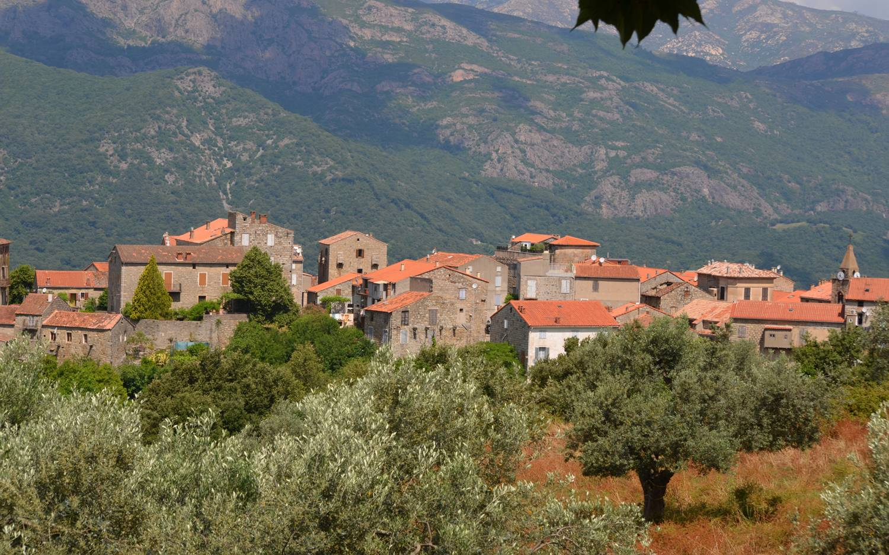
Le village de Levie (Corse -du-Sud )

Slide 12
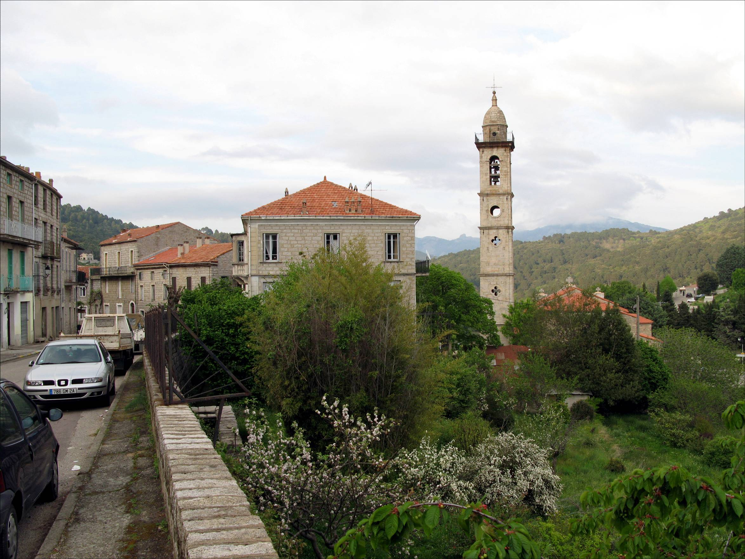
Levie et son Campanile élégant

Slide 13
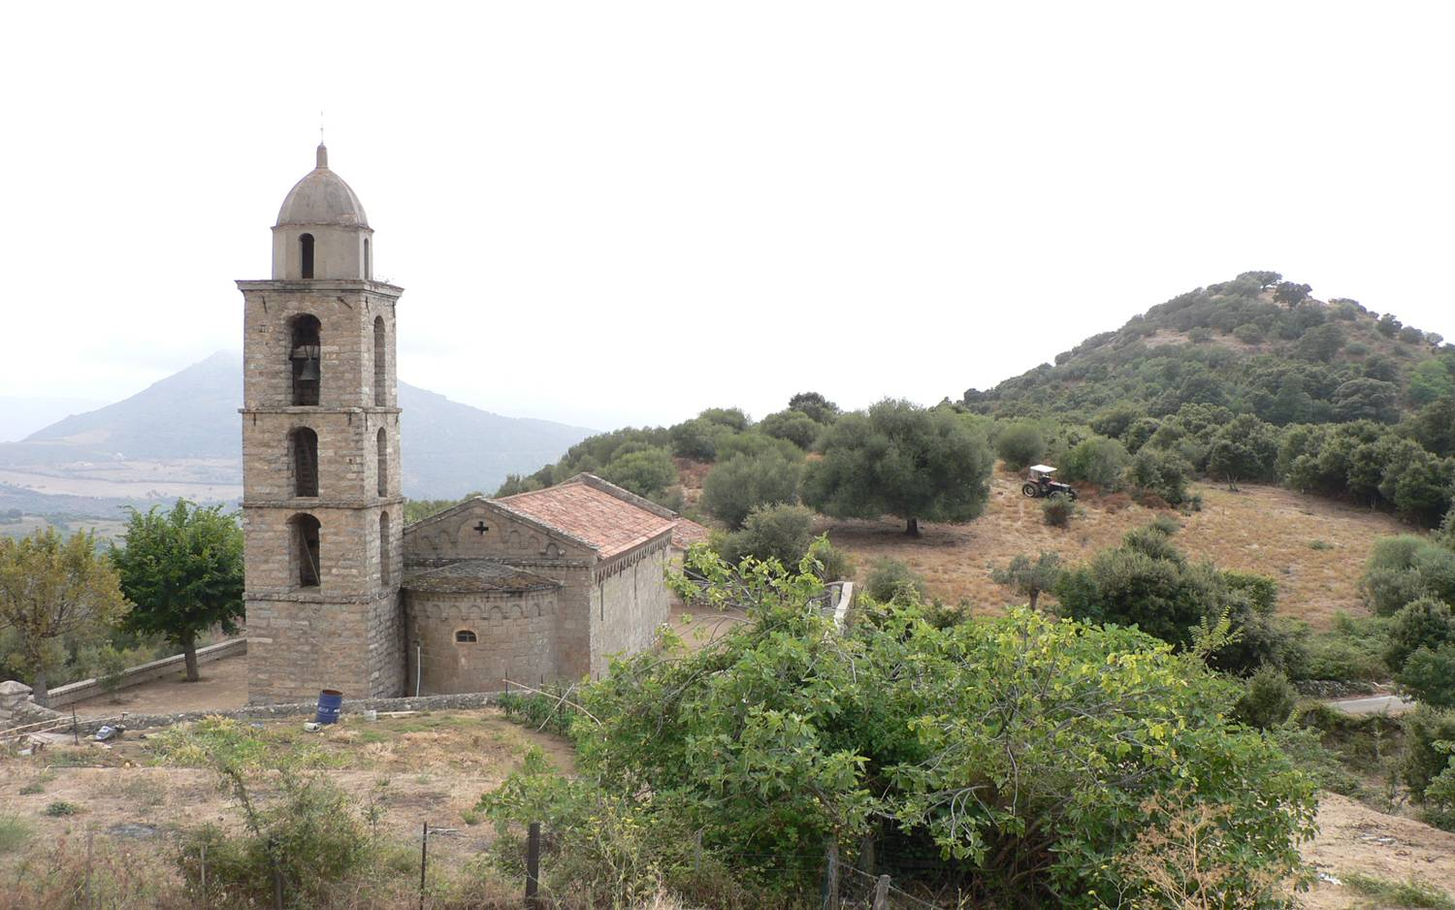
Église de Santa-Maria , Figaniela ( Corse- du-sud )

Slide 14
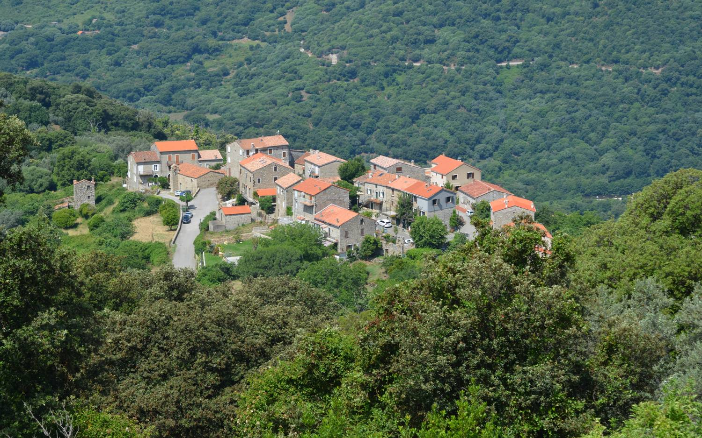

Slide 15
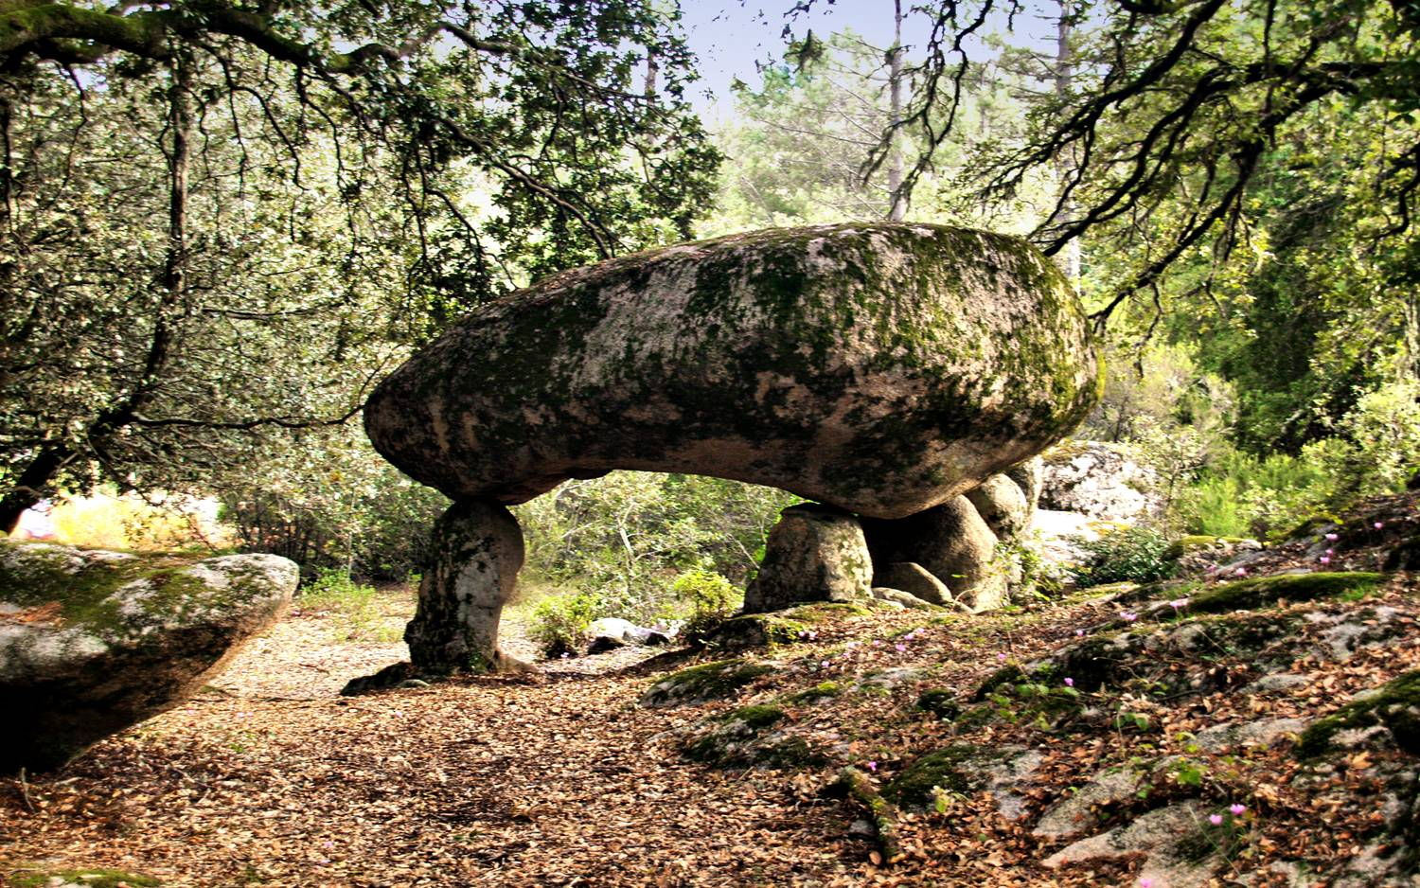
Dolmen sur la route ( Corse-du-Sud )

Slide 16
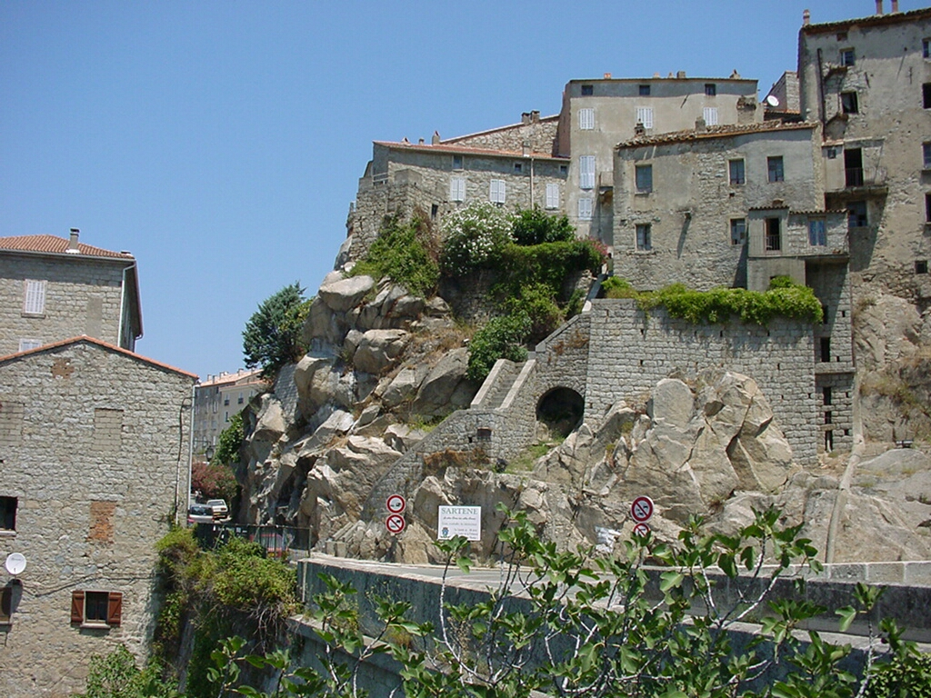
La traversée de Sartène

Slide 17
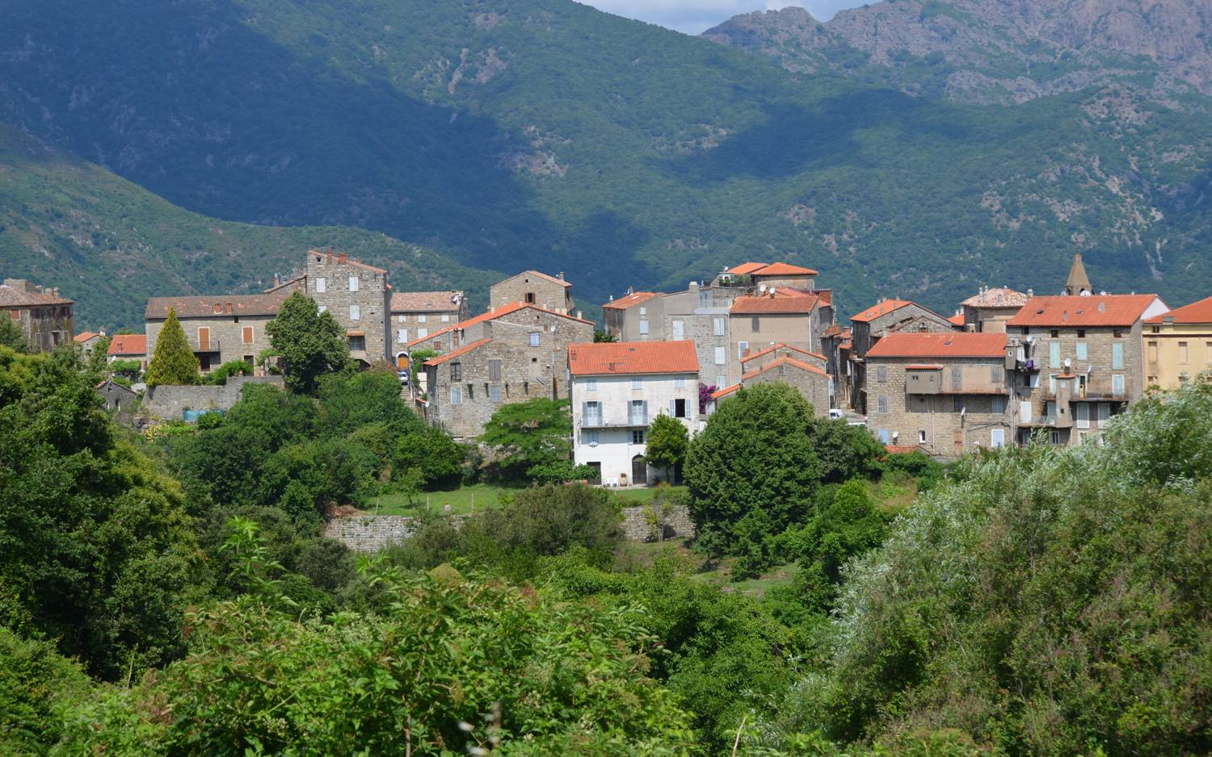
Le village de Levie ( Corse du Sud )

Slide 18
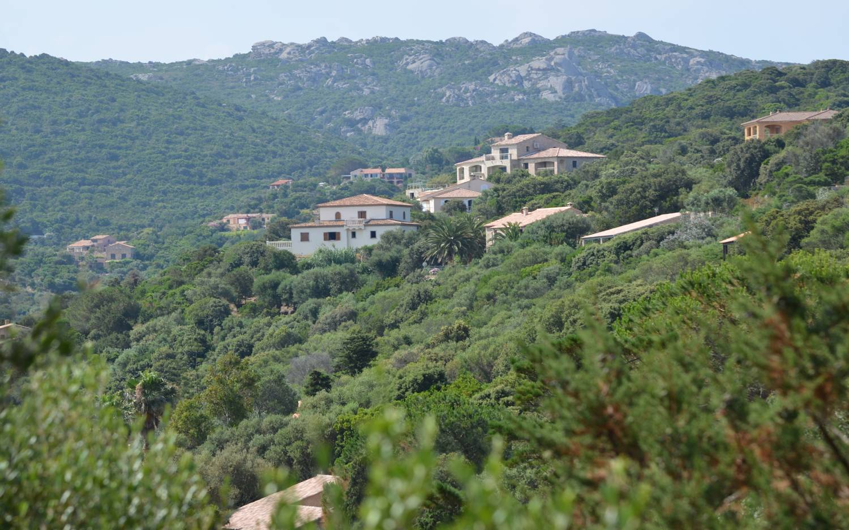
Le haut de Campomoro

Slide 19
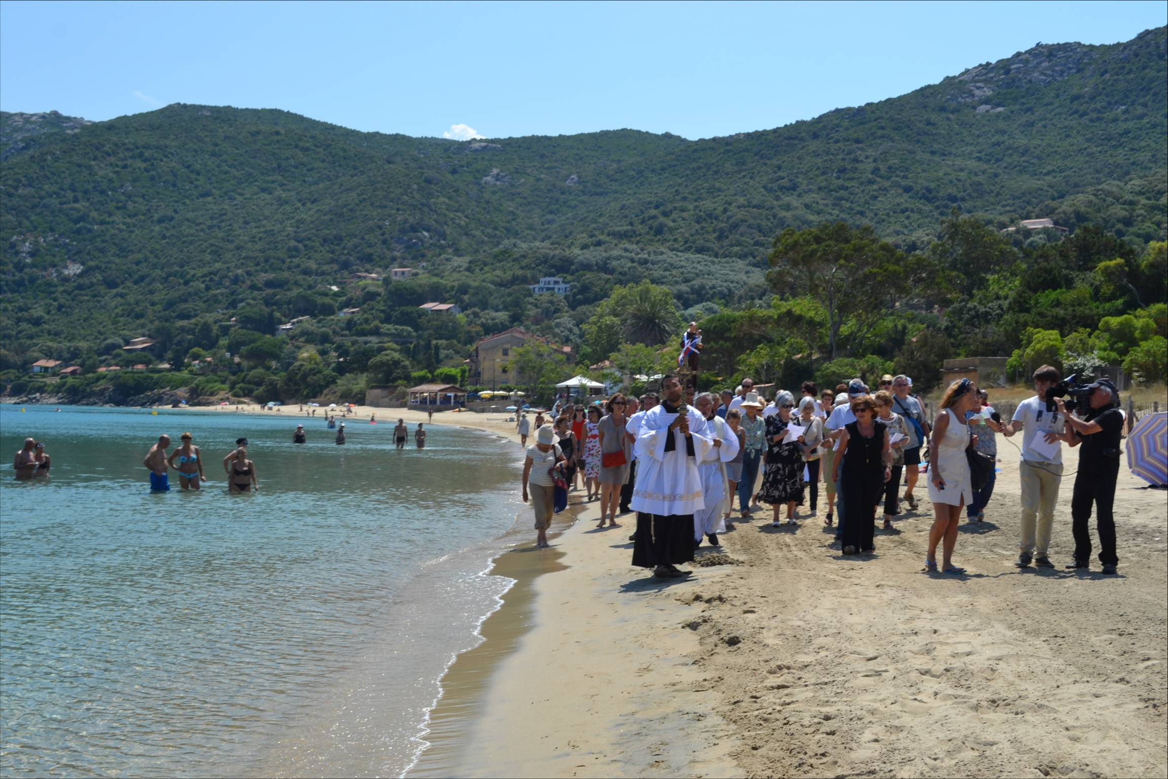
La procession de Saint-Antoine le 13 juin à Campomoro

Slide 20
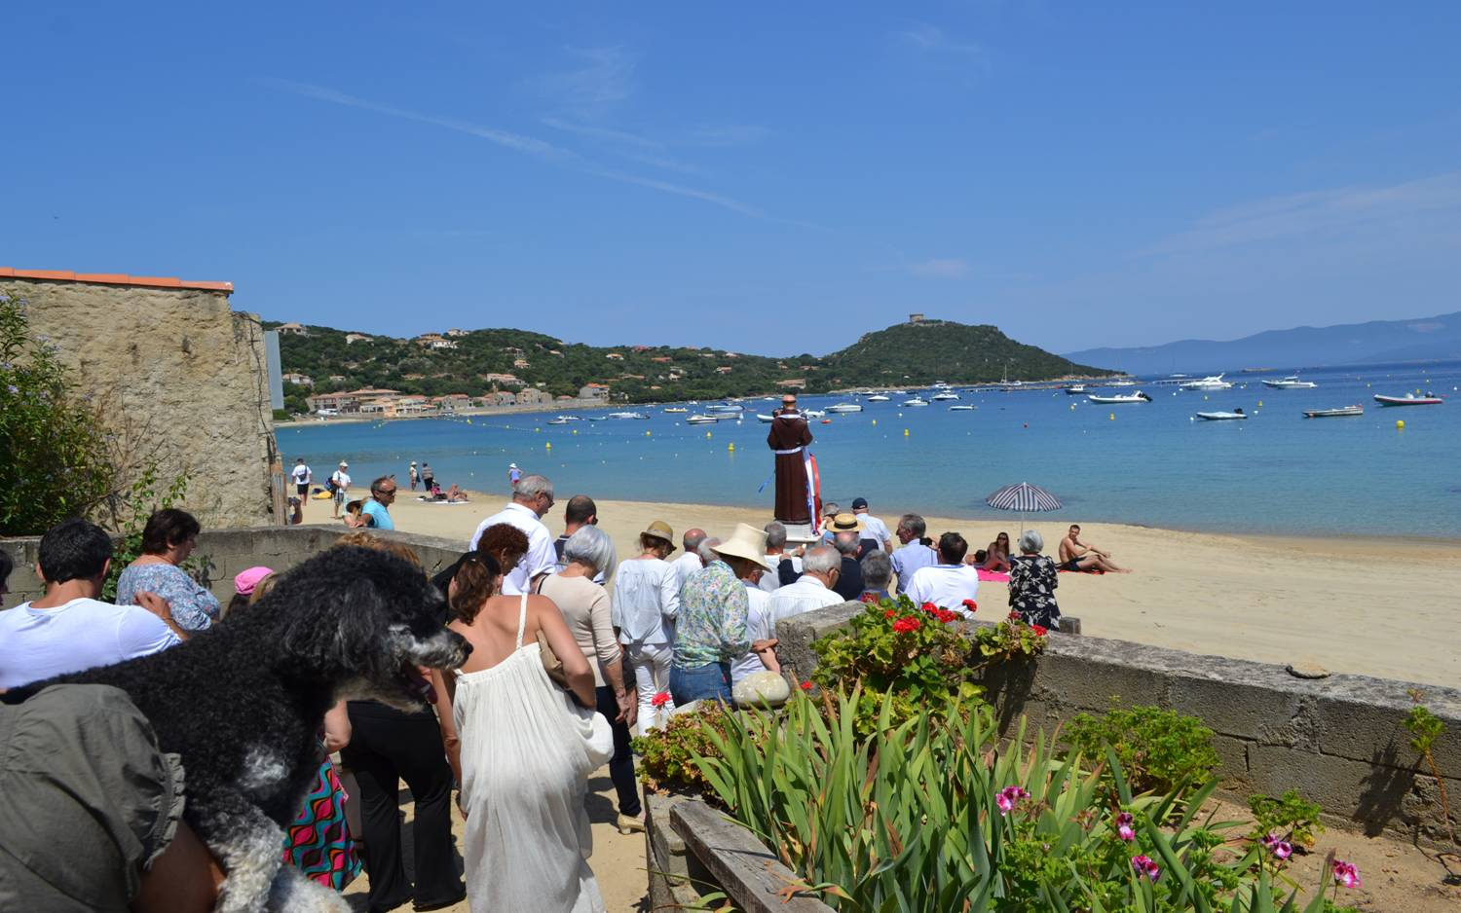
La procession fait tout le tour de la plage

Slide 21
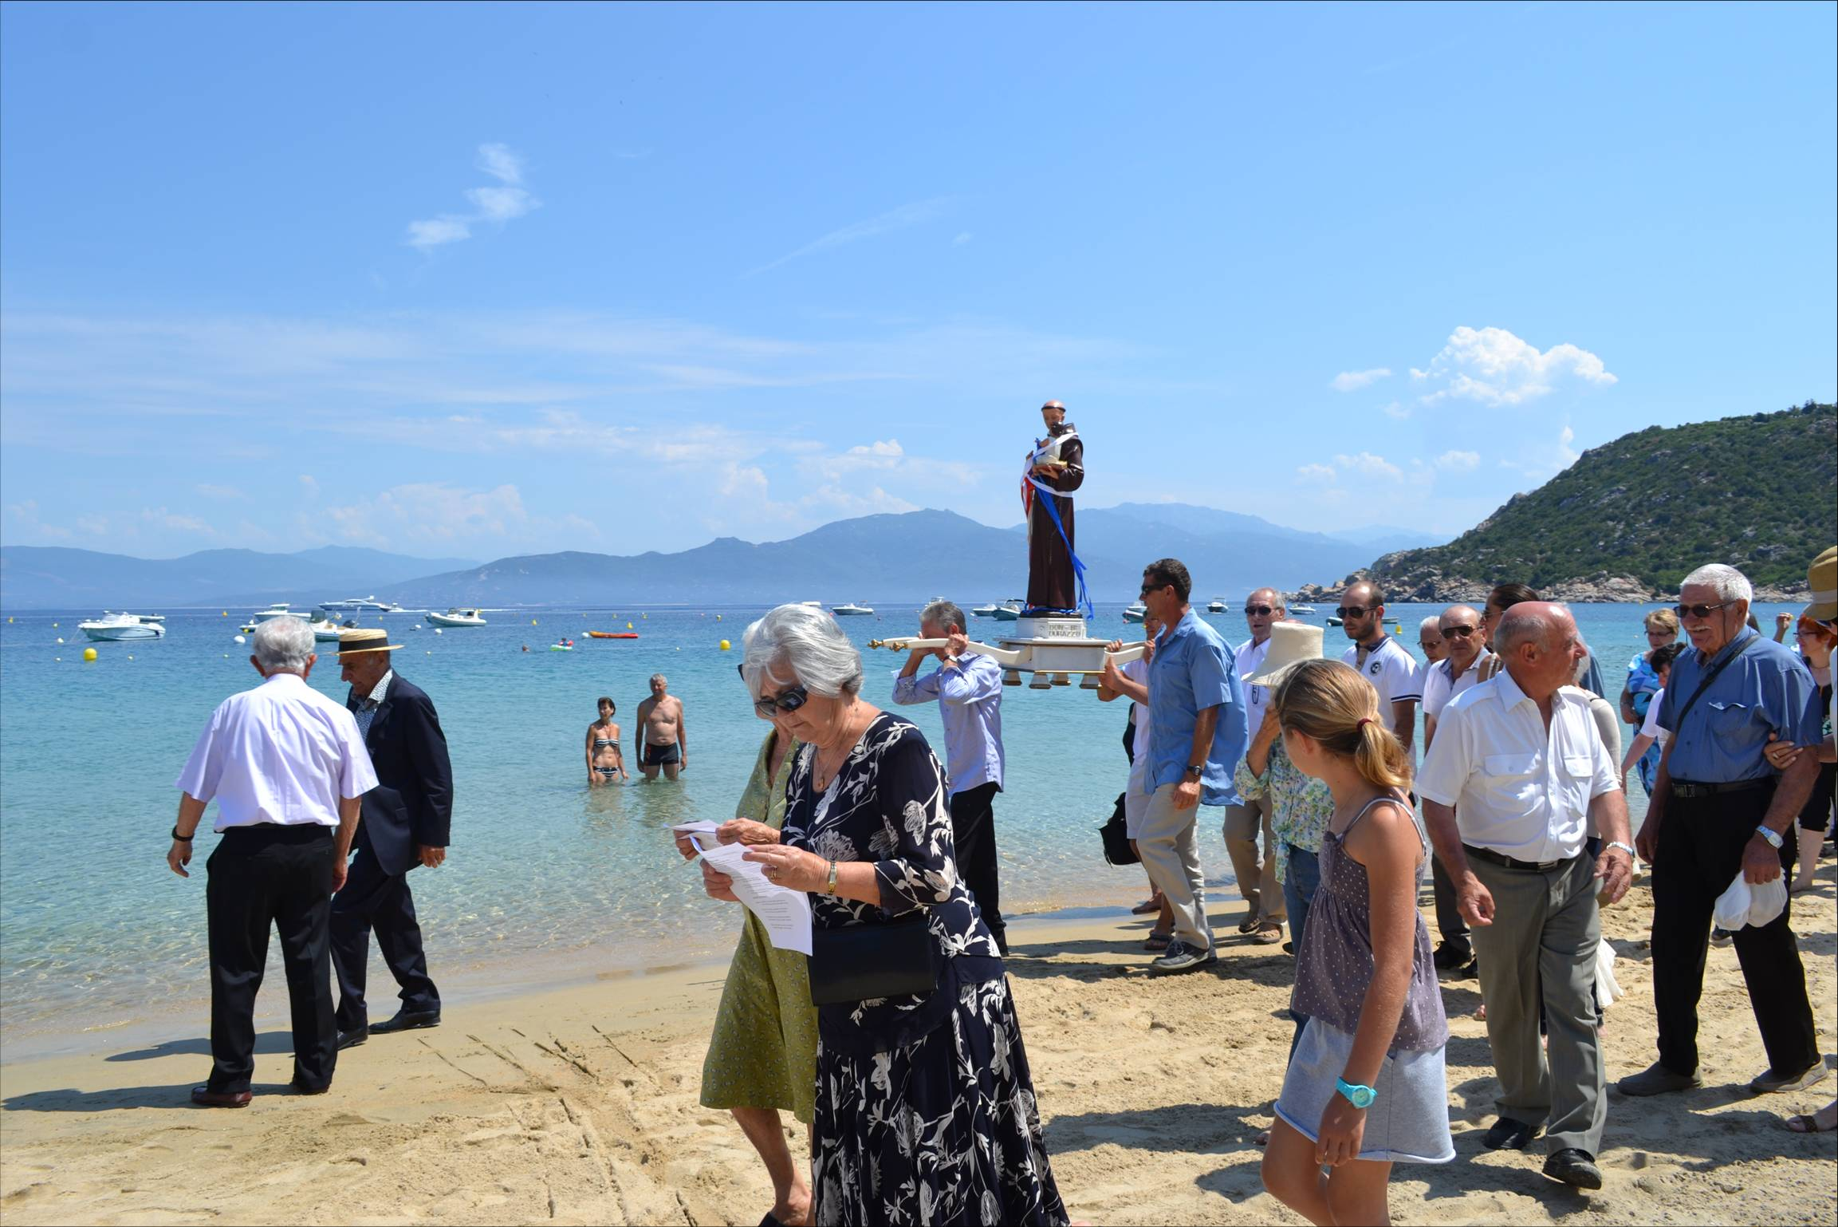
La procession se fait en chantant et en priant

Slide 22
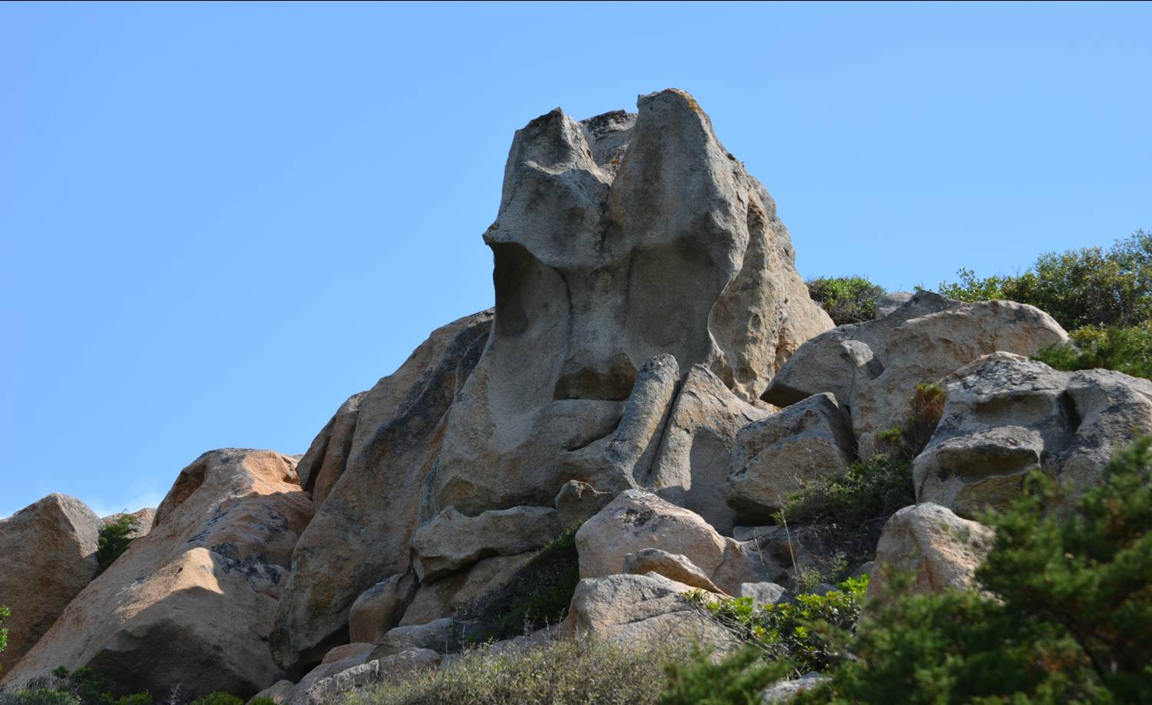

Slide 23
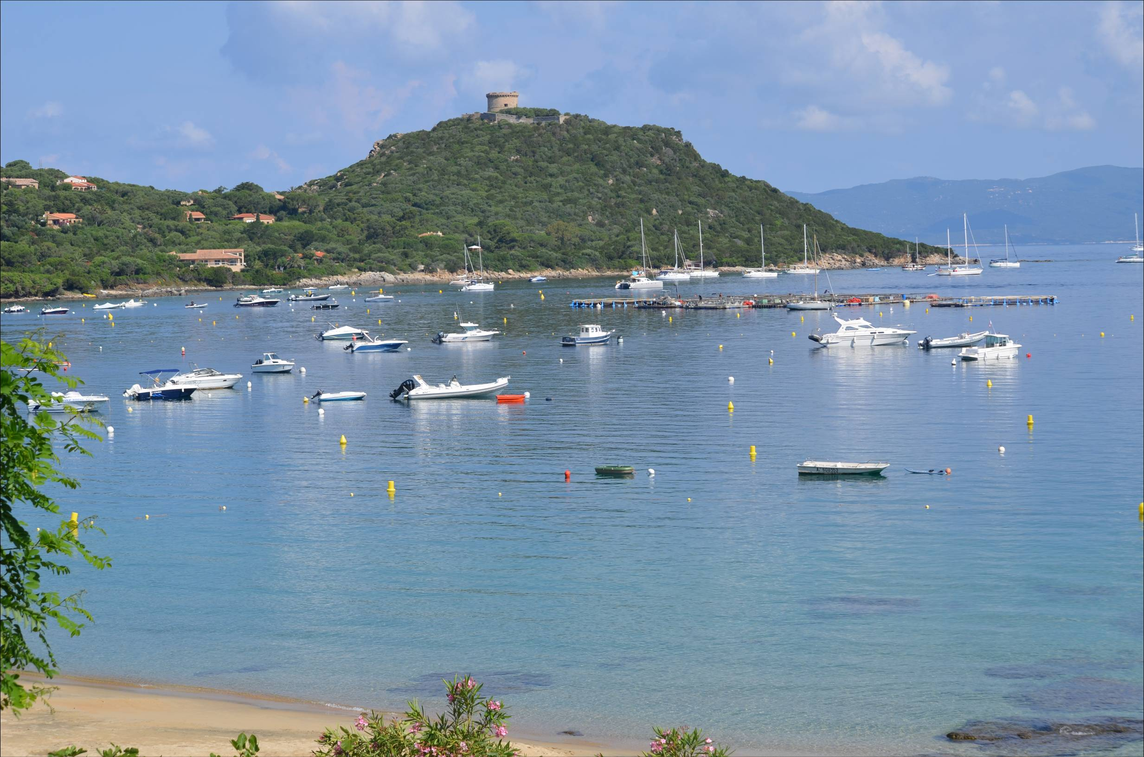
De la plage, la Tour de Campomoro

Slide 24
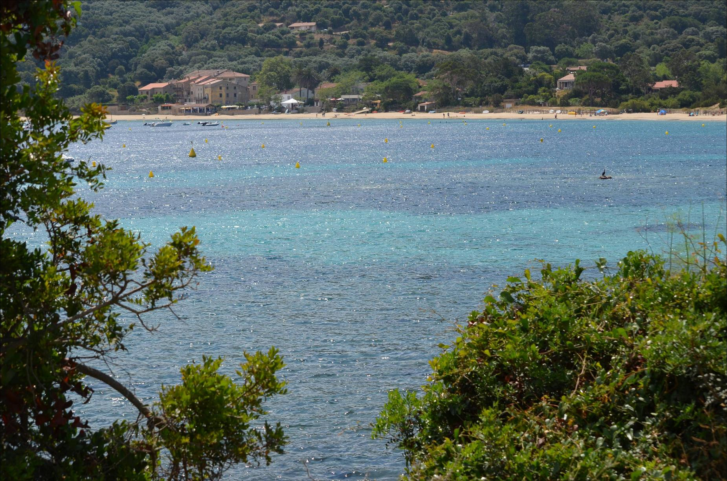
Une belle vue sur la plage de Campomoro

Slide 25
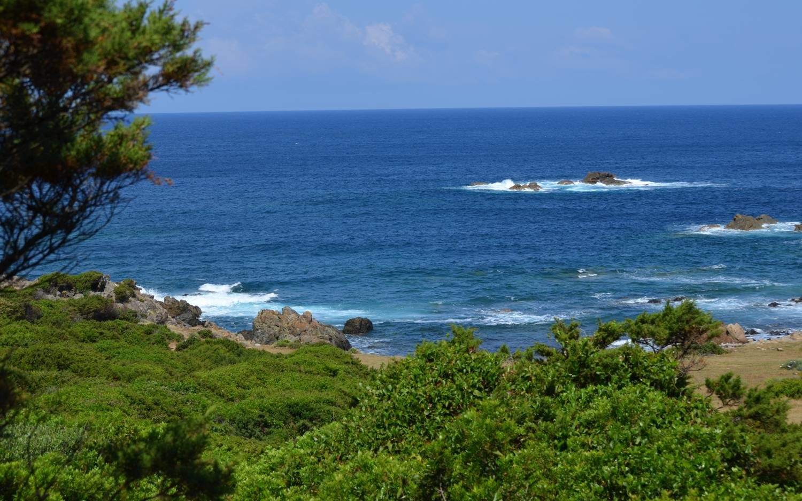
Campomoro

Slide 26
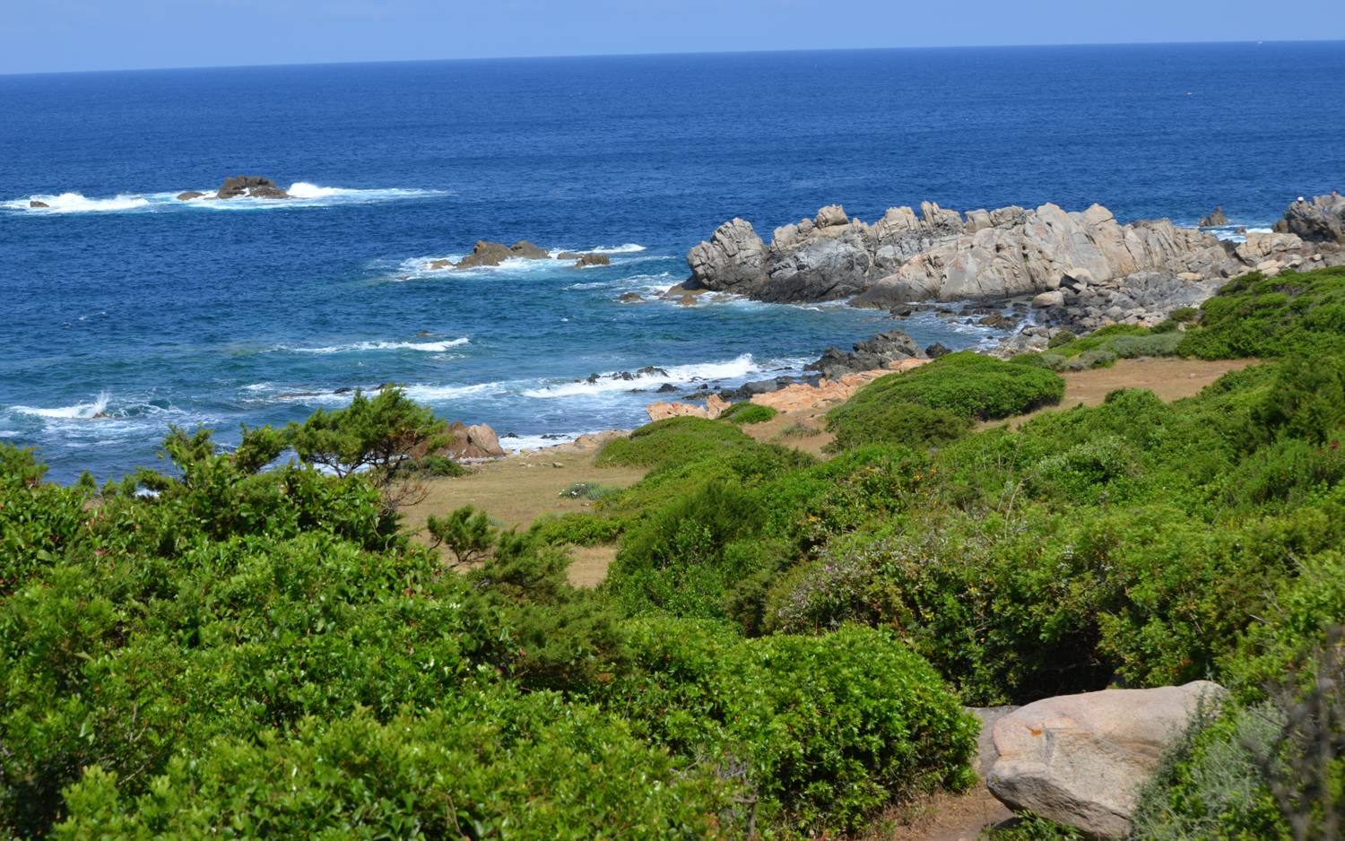

Slide 27


